Slide 1
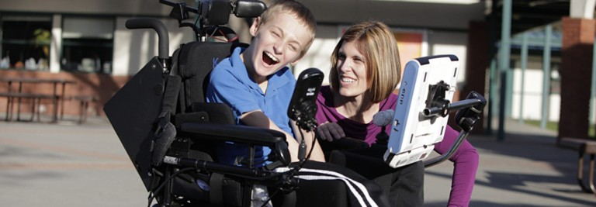
ÖZEL EĞİTİM VE TEKNOLOJİ

Slide 2

Özel eğitimde teknolojinin kullanımı hakkında neler biliyorsunuz?

Slide 3
ÖZEL EĞİTİM VE TEKNOLOJİ
İnsanlık tarihine kısaca bakınca günümüze kadar çok fazla icat,keşif ve yenilik karşımıza çıkmaktadır. Bu icat , keşif ve yenilikler sayesinde 21. yüzyıla kadar gelinmiştir ve neticede bu çağ dijital çağ olarak adlandırılmıştır.Bu dijital çağ hayatımızın her alanına etki etmiştir .Bu etkiler eğitim ortamlarımızda da kendisini göstermektedir .Bu bölümde teknoloji ve özel eğitim ilişkisi teknoloji ve özel eğitimdeki yasalar ,özel eğitim ortamları ve teknoloji kullanımı , özel gereksinimli aileler ve teknoloji ilişkisi son olarak yakın zamanda ülkemizde özel eğitim alanında teknolojinin yer aldığı çalışmalara değiniceğiz.

Slide 4
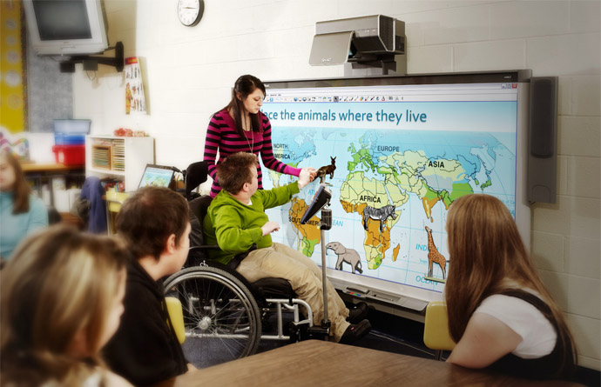

Slide 5
GİRİŞ
Toplumlar gelişimini ve değişimini eğitim aracılığıyla gerçekleştirmektedir.Bu gelişim ve değişim sadece normal gelişim gösteren bireyler için değil aynı zamanda özel gereksinimli bireyler içinde gerekli ve oldukça önemlidir.Yasaların önünde her bireyin eşit olduğu gerçeklini göz önünde bulundurarak normal gelişim gösteren bireylere sağlanan eğitim fırsatı özel gereksinimli bireye de sağlanmak zorundadır.Özel gereksinimli bireyin eğitim fırsatı tüm dünyada olduğu gibi ülkemizde de yasalarla koruma altına alınmıştır örneğin 573 sayılı özel eğitim hakkında KHK 1997 de özel gereksinimi olan bireylerin ilgi,istek,yeterlilik ve yetenekleri doğrultusunda özel eğitim hizmetlerinden yararlanmaları ve toplumla etkileşim ve karşılıklı uyum sağlama ifadelerine ayrıntılı bir şekilde yer verilmektedir.

Slide 6
Öğretim hakkından ve fırsat eşitliği özel gereksinimli bireyler için önemlidir ancak yeterli değildir.Bu bireylere sağlanan imkanlar,eğitim ortamları ve özel eğitimi açıklamakta gerekmektedir.Özel eğitim,bu kavramları bildikten sonra diğer kavramlar özel eğitim ve teknoloji ilişkisi anlamlı hale gelecektir sonrasında özel eğitim,özel gereksinimli bireylerin eğitimlerinde genel eğitime ek yada farklı bazı düzenlemelere gidilmesi gerekir.İşte yapılan tüm bu düzenlemelere özel eğitim denilmektedir.Özel eğitim denilince aslında en çok vurgu en az kısıtlayıcı eğitim ortamlarına yapılmaktadır.En az kısıtlayıcı eğitim ortamı kısaca belirtmek gerekirse bir öğrencinin ailesi ve normal gelişim gösteren akranlarıyla en fazla birlikte olabileceği eğitim ortamı olarak tanımlanabilir.

Slide 7
En az kısıtlayıcı eğitim ortamlarına yerleştirme genellikle özel gereksinimli bireyin genel eğitim sınıflarına yerleştirilmesi şeklindedir.Bu uygulamayla özel gereksinimli birey genel eğitim ortamlarında normal gelişim gösteren akranlaryla eğitim öğretimini sürdürmektedir.En az kısıtlayıcı eğitim ortamları kaynaştırma ortamlarıyla da ilişkilendirilebilir.Bireyin bu ortamlarda normal gelişim gösteren akranlarıyla etileşime girerek sosyal,dil ve iletişim anlamında da gelişim göstermesi beklenmektedir. Kaynaştırma uygulamaları kapsamına giren ancak genel eğitim sınıfına göre biraz daha kısıtlayıcı bir uygulamada özel eğitim sınıfı uygulamalarıdır.Burada özel gereksinimli birey kısıtlı sürelerde normal gelişim gösteren akranlarıyla etkileşime geçektedir.Sadece özel gereksinimli bireylerde oluşan eğitim öğretim ortamları da en çok kısıtlı eğitim öğretim ortamlarından biri olarak karşımıza çıkmaktadır.

Slide 8
Özel gereksinimli bireyleri için eğitim ortamları en az kısıtlayıcı ve en çok kıstlayıcı eğitim ortamları olarak farklılıklar göstermektedir.Özel gereksinimli birey eğitsel ihtiyaçları doğrultusunda kendisi için en ideal ortama yerleştirilmektedir.Buradaki temel amaç bireyin temel gelişim alanlarını destekleyerek giderek bağımsız yaşama doğru yol almasıdır.Bu süreçte farlı gelişim alanlarına yönelik farlı öğretim faaliyetlerine yer verilmektedir.Bu öğretimsel süreci destekleyici ve kolaylaştırıcı eğitim materyalleri yada teknolojik destek hizmetleri öğretimsel faaliyetleri kolaylaştırmaya da hizmet etmektedir.

Slide 9
ÖZEL EĞİTİMDE TEKNOLOJİ KULLANIMI
Görsel anlamda teknoloji sınıflar 20. yüzyıldan beri mevcuttur.Günümüzde de eğitimin tüm alanlarında yer alan teknolojinin,özel eğitim alanında da oldukça sık kullanıldığı görülmektedir.Özellikle eğitimde fırsat eşitliği özel gereksinimli bireylerin eğitiminde teknoloji kullanımıyla sağlanabilecektir.Teknolojinin doğru kullanımı da kuşkusuz özel gereksinimli bireyin hayatını kolaylaştıracak ve yaşam kalitesini artıracaktır.
Özel eğitim ve teknoloji söz konusu olduğunda öncelikle teknoloji ve sınıflamasını açıklamak önem kazanmaktadır.Teknoloji sınıflamalarına baktığımızda bilgi teknolojisi, bilgi ve iletişim teknolojisi,teknoloji destekli öğrenme ve yardımcı teknolojiler ana başlıkları karşımıza çıkarmaktadır.

Slide 10
Özel gereksinimli bireylerin bağımsız yaşamalarına destek olacak teknolojiler alan yazında yardımcı teknolojiler olarak anılmaktadır.Yardımcı teknoloji,özel gereksinimli bireylerin çevresiyle olan etkileşimindeki yetersizlikleri telafi etmek için kullanılan araçlardır ve yardımcı teknolojilerin cihaz ve araçları özel gereksinimli breylerin işlevsel kapasitelerini artırmaya,sürdürmeye ve geliştirmeye de hizmet etmektedir.Son olarak bilgisayar,akıllı telefon iPAds,iPods,tabletler ve interaktif videolar sınıflarda kullanılan yardımcı teknolojilere örnektir.Kısacası,yardımcı tekolojiler özel gereksinimli bireyleri daha iletişime açık,öğretimleri daha çabuk kabul eden,kolay ve oyunla öğrenen,fiziksel harekete ve başarıya açık ve bağımsız hale getirmektedirler.

Slide 11
Özel gereksinimli bireyin eğitiminde yardımcı teknolojiler kadar bilgi ve ietişim teknolojileri de önemlidir.Türkiye bilgi ve iletişim teknolojileri eğitime entegrasyonu eğitim teknolojileri kavramı ile açıklanmaktadır. Öğretim teknolojisi;Belirli bir alana yönelik(matematik,fen vb.)yapılan öğretimde belirlenen hedeflere ulaşmada daha etkili öğretim sunmaya yardımcı olan araçlar olarak tanımlanmaktadır.
Özel eğitim alanında ses ve görüntü kayıtlarının kullanılması,tepegöz,bilgisayarla kullanılan iletişim yollarının kullanılması,öğrencilerin davranışlarının sonunda sistemli dönüt almaları öğrenme hızlarını destekleyen yazılımların kullanılması,çok sayıda araştırma yapabildikleri yazılımların kullanılması,görsel ve işitsel uyaranları içeren yazılımlar kullanılması,ses komutları ile bilgisayar kullanılması,yazıları sese çevirme ve ekran okuma sistemlerinin kullanılması öğretim teklojilerine verilebilecek örnekler arsında yer almaktadır.

Slide 12
Özel gereksinimli birey için teknoloji kullanımı:
Görsel,işitsel ve dokunsal kısa yolları kapsayan çok yönlü bir öğretim sağlar.
Görsel bir modelin ekranda sunumu olarak öğrenciye aynı anda dinlediklerini açıklama ve sorulara yanıt verme imkanı sağlar.
Zenginleştirilmiş,olumlu ve üretken bir öğrenme çevresi sağlar
Matematik hesaplarında yeni keşifler yapmasını sağlar ve günlük yaşam problemlerine çözüm bulur.

Slide 13
ÖZEL EĞİTİM VE TEKNOLOJİYE İLİŞKİN YASALAR VE YÖNETMELİKLER
Özel eğitim alanına kuşkusuz pek çok yasa ve yönetmelik yön vermektedir.Bunlardan biri de 2004’te en son halini alan YETERSİZLİĞİ OLAN BİREYLERİN EĞİTİM YASASI (IDEA) dır.2004 yılında yeniden düzenlenen IDEA,yardımcı teknoloji hizmetleri sağlama başlığında ayrıntılı ifadelere yer verilmiştir:
Çocuğun alıştığı çevresinde gereksinimleri doğrultusunda işlevsel değerlendirilmesi
Yardımcı teknoloji aracının çocuk tarafından satın alınması,kiralanması yada herhangi bir şekilde edinilmesi
Yardımcı teknoloji araçlarının seçilmesi,tasarlanması,uyarlanması,bireyselleştirilmesi,uygulanması,sürdürülmesi,tamir ve yenisiyle değiştirilmesi
Yardımcı teknoloji hizmetleri ve uygulamaları kullanımı koordinasyonu
Çocuğa ve gerektiğinde aileye teknik destek sunulması ve eğitim verilmesi
Profesyonellere teknik destek ve eğitim(bireysel eğitim ve rehabilitasyon hizmetleri dahil)verilmesi.

Slide 14
ÜLKEMİZDE ÖZEL EĞİTİM VE TEKNOLOJİYE İLİŞKİN YASALAR VE YÖNETMELİKLER
573 Sayılı Kanun Hükmünde Kararname
İlgili kararname 20. maddesinde de durumları normal akranlarıyla birlikte eğitim görmeye uygun olan özel eğitim gerektiren bireyler,eğitim ve öğretimlerini resmi ve özel okul öncesi,ilköğretim ve ortaöğretim okullarında sürdürürler.Bu okullarda özel eğitim gerektiren bireylere özel eğitim desteği sağlamak üzere yardımcı derslikler oluşturulur,Özel araç gereç ile eğitim materyalleri sağlanır ve diğer özel tedbirler alınır,denilerek özel gereksinimli bireylere sunulan her türlü erişim hakkı ilgili madde ile korumaya alınmıştır.

Slide 15
Özel eğitim hizmetleri yönetmeliği
Kaynaştırma yoluyla eğitim uygulamaları yapılan okul ve kurumlarda öğrencinin yetersizliğine uygun fiziksel,sosyal, psikolojik ortam düzenlemesi yapılır. Bu okul ve kurumlarda öğrenciye verilen özel eğitim hizmetlerinin etkili bir biçimde yürütülebilmesi amacıyla özel araç gereç ile eğitim materyalleri sağlanır ve destek eğitim odası açılır.(Madde 23) Demektedir.

Slide 16
Aynı yönetmeliğin 74. maddesinde bireyselleştirilmiş eğitim programı geliştirme biriminin görev ve sorumlulukları başlığı altında yer alan ç fıkrasında da, ‘‘ eğitimde etkiliği sağlamak amacıyla araç-gereç ve eğitim materyali geliştirilmesinde, sağlanmasında ve kullanımında özel eğitim hizmetleri ve özel eğitim değerlendirme kurulu ile işbirliği yapmak’’ ifadesine yer verilmiştir.
Görüldüğü gibi özel gereksinimli bireylere yönelik teknoloji ile ilişkili öğretim teknolojileri ve yardımcı teknolojiler dünyada olduğu kadar ülkemizde de yasalarla koruma altına alınmıştır.

Slide 17
ÖZEL GEREKSİNİM ALANINA GÖRE KULLANILAN TEKNOLOJİK ARAÇLAR
Birçok teknolojik uygulama yetersizlik durumlarında yarar sağlayıcıdır. Bununla birlikte bazı uygulamalar da belirli yetersizlik alanları ile ilişkilendirilmiş durumdadır. Örneğin; yazma yetersizliği olan öğrenciyle çalışan öğretmenin yazma ile teknolojik uygulamaları kullanması öğrencinin başarısı ve motivasyonu için önemlidir.
Eğitim ortamlarında gerek öğretim teknolojileri gerekse yardımcı teknolojiler özel gereksinimli bireylerin eğitim ortamlarında kullanılabilmektedir. Özel gereksinimli bireyin gereksinim türüne göre kullanılan teknolojik araçlar aşağıda tabloda ayrıntılı bir şekilde yer almaktadır.

Slide 18
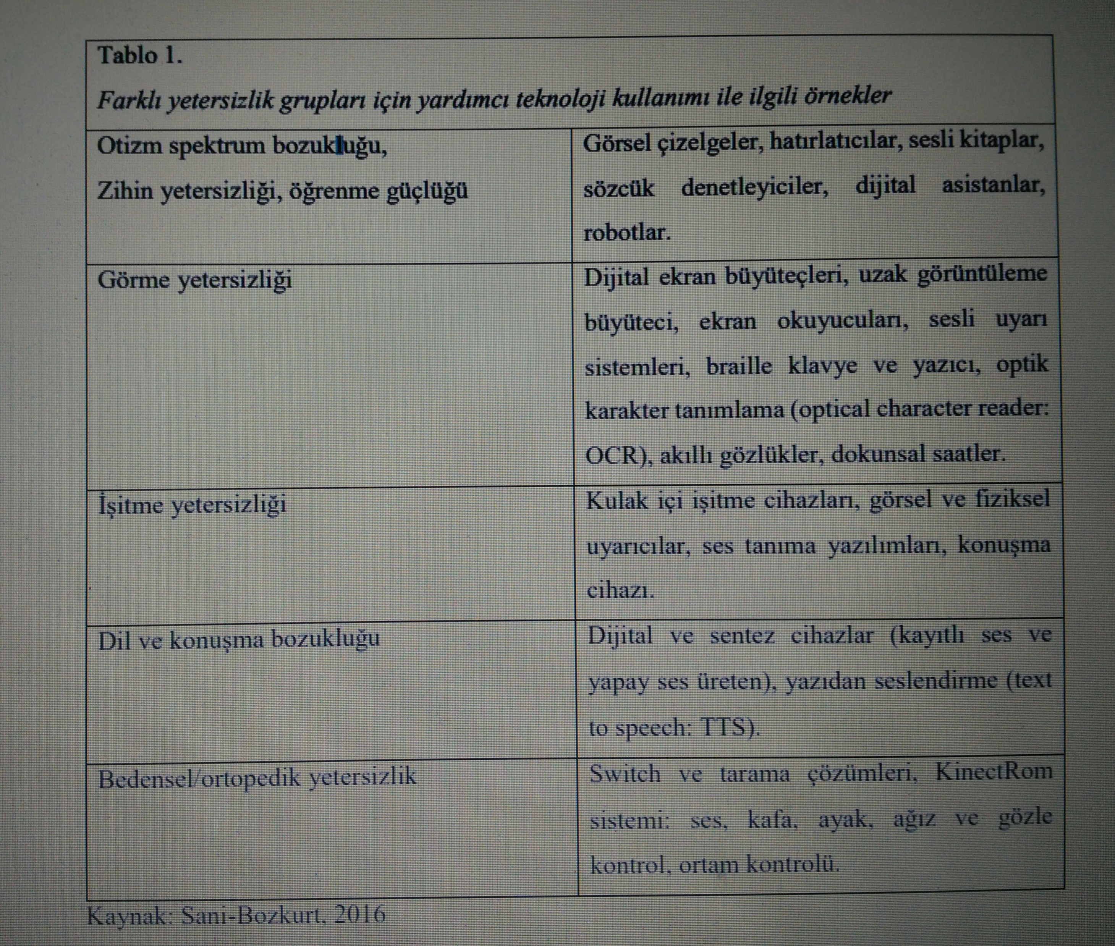

Slide 19
Teknoloji Destekli Öğrenme Ortamlarının Yararları
Teknoloji destekli öğrenme ortamları özel gereksinimi olan bireylerin yetersizlik türüne göre görme, işitme, okuma, yazma, akademik, sosyal ve iletişim becerilerini desteklemekte ve bağımsız yaşam becerilerini kolaylaştırmaktadır. Bu bireylerin hedeflenen bilgileri daha kolay, kalıcı ve hızlı bir şekilde öğrenmelerine olanak tanımaktadır. Çoklu ortam ve etkileşim unsurlarının desteklendiği öğrenme ortamları kullanıldığında öğrenme süreci daha aktif ve eğlenceli olabilmektedir. Görsel, işitsel ve dokunsal uyaranlar ile farklı seçenekler aracılığı ile bireysel öğrenme deneyimi sağlanmaktadır.

Slide 20
Simülasyon ve modeller sayesinde, öğrenilenlerin algılamasını ve hatırlanmasını kolaylaştırmakta ve böylece tekrar edilebilir bir öğrenme deneyimi sunmaktadır. Bazı bireylerin sosyal ortamlarda hissettikleri olumsuz duyguların sanal gerçeklik gibi yazılım programları sayesinde azaltılabileceği söylenebilir. Ayrıca bazı bireylerin ifade edici dil becerilerinin geliştirilmesine yardımcı olmaktadır.

Slide 21
Kendini tam olarak ifade edemeyen bireylerin ise kendilerini ifade edebilmeleri için alternatif yollar sunarak iletişim becerilerini destekler. Böylece bireylerin kendilerini daha güvenli hissetmelerini sağlayarak özgüvenlerini artırabilir. Bunun yanı sıra çağımızda yeni eğitim teknolojisi ve iletişim araçları ile geleneksel eğitim anlayışının ötesinde okul, sınıf, ev, bahçe ya da toplumsal alanlarda zaman ve mekân sınırı olmaksızın farklı becerilerin/davranışların öğretimi yapılabilir.

Slide 22
Teknoloji destekli öğrenmenin öğrenenlere sağladığı yararların yanı sıra öğretenler için de bir takım yararları söz konusudur. Örneğin; öğretene dersi planlama konusunda yardımcı olur. Yardımcı teknolojiler ile hedeflenen amaçların kazanımı daha hızlı ve kalıcı olacağı için öğrenenlerin başarısının ve motivasyonunun arttığını fark eden öğretenin de başarısı ve motivasyonu artar. Farklı bireysel özellikleri olan öğrenenlerin süreç içerisinde ilerlemelerini, gelişimlerini izlemek daha kolay olur.

Slide 23
Tüm bunlar dikkate alındığında öğretime ayrılan zaman artar ve böylece öğreten, öğrenenlerin özel durumları ile ilgilenmeye daha fazla zaman ayırabilir. Ayrıca yeni bilgi ve teknolojilerin kullanımı ile kendisini kişisel ve mesleki anlamda geliştirme fırsatı bulur. Gerektiğinde öğrenenin ihtiyaç duyduğu alanlarda teknoloji kullanımı konusunda uzman kişiler ile iş birliği içerisinde çalışma deneyimi elde edebilir.

Slide 24
SONUÇ
Eğitim dünyası teknolojik gelişmeler paralelinde “dijital bir devrim” niteliğinde sürekli bir değişim içerisindedir. Bu “dijital devrim” nedeniyle eğitim ortamlarının tasarımında teknolojinin varlığı ve erişilebilirliğinin önemi yadsınamaz bir gerçektir. Eğitimde teknoloji; farklı öğrenme tarzlarını, farklı öğrenen özelliklerini destekleyici, dengeleyici ve yardımcı bir rol üstlenmektedir. Bu yönüyle teknoloji tüm bireylerde olduğu gibi özel gereksinimi olan bireylerin de yaşam kalitelerinin artırtılmasına katkıda bulunma potansiyeline sahiptir. Özel gereksinimi olan bireyler için teknoloji destekli öğrenme ortamları tasarımlanırken bu bireylerin zayıf yönlerinin desteklenmesi,

Slide 25
güçlü yönlerinin ise ön plana çıkarılması gerekmektedir. İşte bu noktada yardımcı teknolojiler özel gereksinimi olan bireyler için evrensel tasarım ilkeleri doğrultusunda bu iki önemli özelliği bünyesinde birleştirmektedir.
Yardımcı teknolojiler özel gereksinimi olan bireylere yaşadığı güçlükleri aşmasına yardımcı olan araç, donanım ve sistem anlamına gelir. Bu bireylerin daha başarılı, üretken bir öğrenen olmalarına yardımcı olur. Aynı zamanda, onların güvenleri ve bağımsızlıklarını arttırır. Farklı yetersizlikleri olan öğrenme ve dikkat sorunu olan öğrenenlere örneğin; okuma ve yazma, dinleme, matematik becerilerinin öğretimine yardımcı olan birçok yardımcı teknoloji türü vardır. Mevcut yardımcı teknoloji araçlarının çeşitliliği son yıllarda hızla büyümüştür. "Teknoloji" kelimesine rağmen, tüm yardımcı teknoloji araçları yüksek teknoloji ürünü değildir.

Slide 26
Yardımcı teknoloji, basit uyarlamalı araçlardan (uyarlamalı kalem, işaretleyiciler ve organizatörler gibi) ileri teknolojiye sahip araçlara (tablet bilgisayarlar, bilgisayar yazılımları, artırılmış gerçeklik gibi) kadar değişen geniş bir yelpazededir. Son birkaç yılda özel eğitimde yardımcı teknoloji kullanımına yön verebilecek tablet bilgisayar, akıllı tahta uygulamaları, bulut teknolojisi uygulamaları, eğitici robotlar gibi yardımcı teknolojilerle ilgili örnek araştırmalar bulunmaktadır.

Slide 27
Özel gereksinimi olan bireylere çeşitli becerilerin ve davranışların (sosyal, bilişsel, motor becerileri, özbakım vb.) öğretiminde teknoloji destekli uygulamalar olumlu ve etkili sonuçlar vermektedir. Bu olumlu sonuçlar neticesinde özel gereksinimi olan bireylere sunulan uygulamalarda teknolojinin kullanıldığı uygulamalar ve araçlar giderek artmaktadır. Her geçen gün gelişmeye devam eden ve hayatımızı kolaylaştıran teknolojiler arasından öğrenen için ne tür yardımcı teknolojilerin seçileceği konusu önemlidir.

Slide 28
Etkili bir öğretim sunabilmek için yardımcı teknolojileri planlama sürecinde ne tür bir yardımcı teknolojinin seçilmesi gerektiğine özel gereksinimi olan birey, yardımcı teknolojiyi kullanacak uzman, aile ve ilgili diğer uzmanlar birlikte karar vermelidir. Yardımcı teknolojiler için amaçlar, teknolojik araç, program, yöntem, teknikler ve etkinlikler için bir planlanma yapılmalıdır. Böyle bir planlama yapıldığı takdirde hem öğrenen hem de öğreten için oldukça etkili ve eğlenceli teknoloji destekli bir öğrenme ortamı sağlanmış olacaktır.

Slide 29
ÖNERİLER
Özel gereksinimi olan bireyler için teknoloji destekli öğrenme ortamlarının kullanımı ile ilgili olarak bir takım öneriler sunulabilir. Bu öneriler şu şekilde sıralanabilir:
Özel gereksinimi olan bireylerin öğrenme gereksinimlerine göre ihtiyaç analizi yapmak,
Birey için işlevsel yardımcı teknolojiler seçmek ve yardımcı teknolojilerin öğretimi için farklı uzmanlık alanları ile işbirliği sağlanarak yardımcı teknoloji öğretim planı oluşturmak,
Yardımcı teknolojiler konusunda uzman kişilerin öğrenen için hazırlanan Bireyselleştirilmiş Eğitim Programı (BEP) ekibinde yer almasını sağlamak
Etkili ve verimli bir başarının sağlanabilmesi için özel gereksinimi olan bireyin merkeze alındığı teknoloji destekli öğretim ortamına yönelik öğretim tasarımı yapmak,

Slide 30
Farklı yetersizlik türleri için farklı uzmanların katkısı ile yazılımlar ve uygulamalar geliştirmek,
Uygulamaların etkisini görebilmek için sürekli veri toplamak, izleme ve değerlendirme çalışmalarını planlamak,
Bu alanda çalışan ilgili personellere özel gereksinimi olan bireylere yardımcı teknoloji kullanımı konusunda eğitim programları düzenlemek,
Yardımcı teknolojilere erişim konusunda ailelere, öğretmenlere farkındalık ve bilgi düzeyini arttırıcı çalışmalar düzenlemek (kitap, broşür, çevrimiçi kaynaklar sağlamak)

Slide 31
KAYNAKÇA
Sani-Bozkurt, S. (2017). Özel eğitimde dijital destek: yardımcı teknolojiler. AUAd , 3(2), 37-60.
Özel Eğitimde Teknoloji Ve Öğretim , Ankara, Vize yayınları, 2016

